Slide 1
HOẠT ĐỘNG 1: QUAN SÁT MẪU

Slide 2
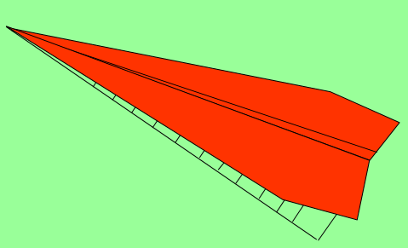
Tên lửa gồm có mấy phần?
2 phần: phần mũi và phần thân
Tên lửa có hình dạng gì?
- Mũi tên
- Tên lửa có màu sắc gì?
- Màu đỏ

Slide 3
Bước 1: Gấp tạo mũi và thân tên lửa
Hình chữ nhật
Muốn gấp được tên lửa
ta sử dụng giấy hình gì?
Dài 15 ô
Ngang 10 ô

Slide 4
Bước 1: Gấp tạo mũi và thân tên lửa
Chiều dọc của giấy
Cách đặt giấy thế nào ?
Đặt giấy theo chiều dọc

Slide 5
x
x
Hình 1

Slide 6
x
x
Hình 2

Slide 7
x
x
Hình 3

Slide 8
Hình 4

Slide 9
Hình 5

Slide 10
Hình 6

